Slide 1
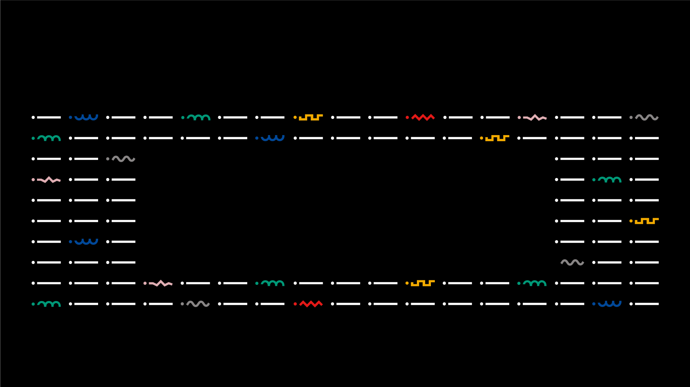

INTEGRAÇÃO DE SISTEMAS
Licenciatura em ENGENHARIA INFORMÁTICA / Degree Informatics engineering
Trabalho Prático N.º 1
Implementação de Exemplo de Sockets em Python
22065 – Fernando Rocha
Orientador(es):
Professor Doutor Jorge Ribeiro, Professor Doutor Luís Teófilo
Licenciatura em Engenharia Informática | Escola Superior de Tecnologia e Gestão| Unidade Curricular: INTEGRAÇÃO DE SISTEMAS | Ano Letivo 2023/2024

Slide 2


INTEGRAÇÃO DE SISTEMAS – TRABALHO PRÁTICO N.º 1
- Implementação de Exemplo de Sockets em Python
■ Summary
Degree IN Informatics engineering
1. Introdução e Objetivos
2. Exemplo de aprendizagem – A Complete Guide to Socket Programming in Python
3. Exemplo de aprendizagem – File Transfer using TCP Socket in Python
4. Exemplo de aprendizagem – Python Socket Programming - Server, Client Example 5. Implementação Final
6. Implementação Final – Overload do Socket
7. Conclusão
8. Bibliografia e Referências Web
@Fernando Rocha 22065 | Unidade Curricular: INTEGRAÇÃO DE SISTEMAS – Ano Letivo 2023/2024 – Trabalho Prático 1
- 2 -

Slide 3

INTEGRAÇÃO DE SISTEMAS – TRABALHO PRÁTICO N.º 1
- Implementação de Exemplo de Sockets em Python
■ Introdução e Objetivos
Degree IN Informatics engineering
A programação de sockets em Python é uma habilidade fundamental para a comunicação entre dispositivos em redes. Utilizando uma biblioteca padrão da linguagem Python, é possível criar aplicações que enviam e recebem dados pela rede, permitindo a troca de informações entre computadores de forma eficiente e versátil.
Neste PowerPoint, exploraram-se os conceitos essenciais por trás da programação de sockets em Python, desde a criação de conexões básicas até a ligações para envio de ficheiros.
@Fernando Rocha 22065 | Unidade Curricular: INTEGRAÇÃO DE SISTEMAS – Ano Letivo 2023/2024 – Trabalho Prático 1
- 3 -

Slide 4
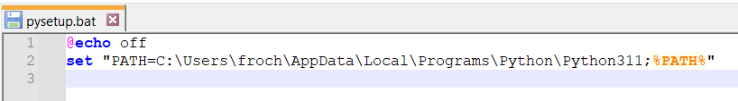
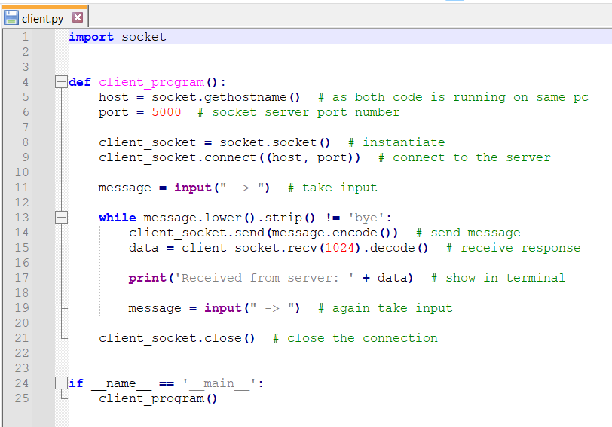
INTEGRAÇÃO DE SISTEMAS – TRABALHO PRÁTICO N.º 1
- Implementação de Exemplo de Sockets em Python
■ Python Socket Programming - Server, Client Example
Degree IN Informatics engineering
Registo de Evidências:
Dar set do path do python no pysetup.bat, para posteriormente o script saber a diretoria do comando python
Correr o script server.py
@Fernando Rocha 22065 | Unidade Curricular: INTEGRAÇÃO DE SISTEMAS – Ano Letivo 2023/2024 – Trabalho Prático 1
- 4 -

Slide 5
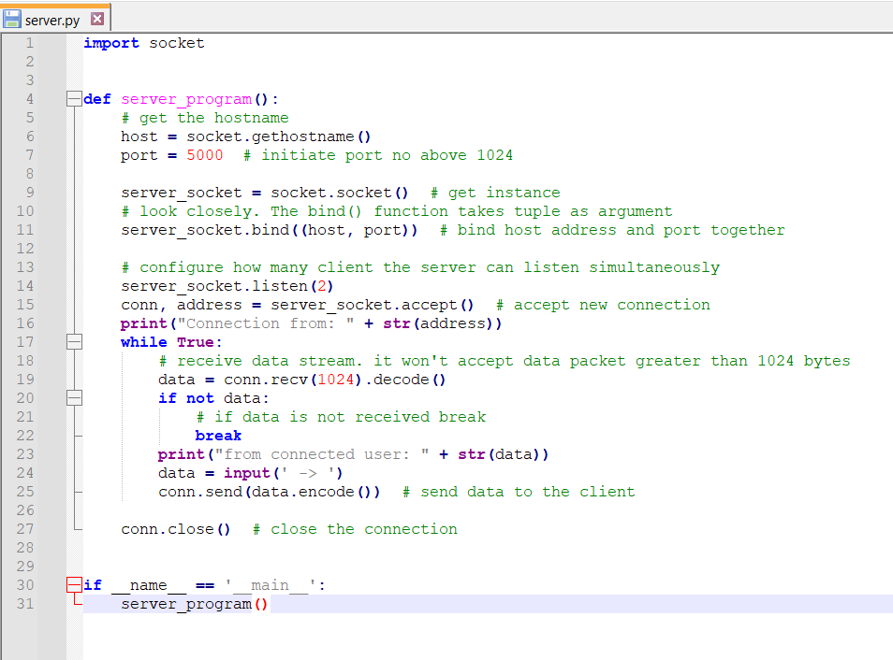
INTEGRAÇÃO DE SISTEMAS – TRABALHO PRÁTICO N.º 1
- Implementação de Exemplo de Sockets em Python
■ Python Socket Programming - Server, Client Example
Degree IN Informatics engineering
Registo de Evidências:
3. Correr o script client.py
@Fernando Rocha 22065 | Unidade Curricular: INTEGRAÇÃO DE SISTEMAS – Ano Letivo 2023/2024 – Trabalho Prático 1
- 5 -

Slide 6
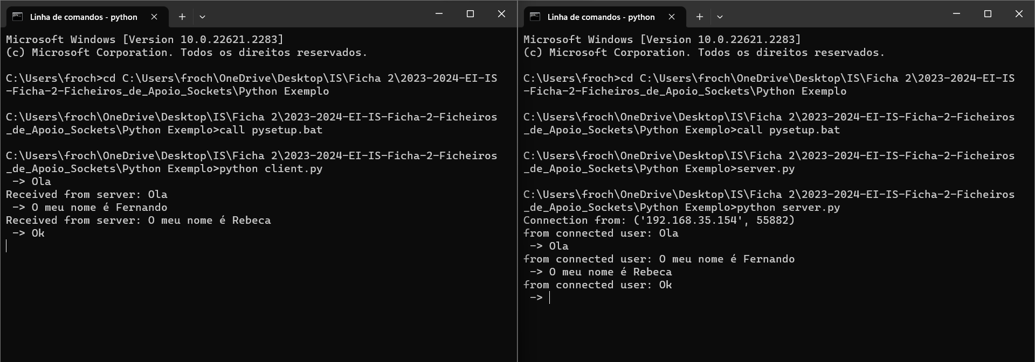
INTEGRAÇÃO DE SISTEMAS – TRABALHO PRÁTICO N.º 1
- Implementação de Exemplo de Sockets em Python
■ Python Socket Programming - Server, Client Example
Degree IN Informatics engineering
Resultado:
@Fernando Rocha 22065 | Unidade Curricular: INTEGRAÇÃO DE SISTEMAS – Ano Letivo 2023/2024 – Trabalho Prático 1
- 6 -

Slide 7
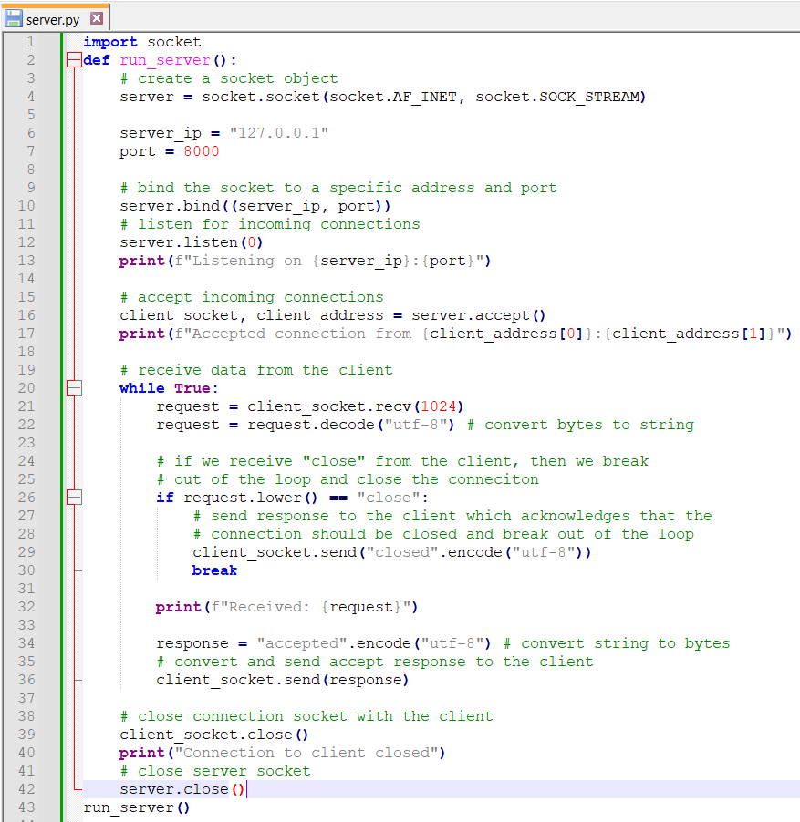
INTEGRAÇÃO DE SISTEMAS – TRABALHO PRÁTICO N.º 1
- Implementação de Exemplo de Sockets em Python
■ A Complete Guide to Socket Programming in Python
Degree IN Informatics engineering
Registo de Evidências:
Dar set do path do python no pysetup.bat, para posteriormente o script saber a diretoria do comando python
Correr o script server.py
@Fernando Rocha 22065 | Unidade Curricular: INTEGRAÇÃO DE SISTEMAS – Ano Letivo 2023/2024 – Trabalho Prático 1
- 7 -

Slide 8
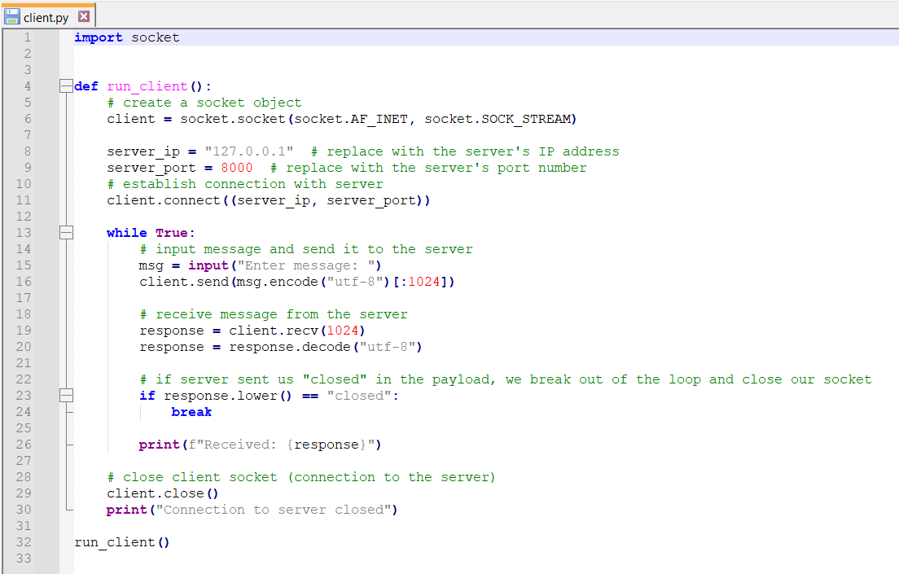
INTEGRAÇÃO DE SISTEMAS – TRABALHO PRÁTICO N.º 1
- Implementação de Exemplo de Sockets em Python
■ A Complete Guide to Socket Programming in Python
Degree IN Informatics engineering
Registo de Evidências:
3. Correr o script client.py
@Fernando Rocha 22065 | Unidade Curricular: INTEGRAÇÃO DE SISTEMAS – Ano Letivo 2023/2024 – Trabalho Prático 1
- 8 -

Slide 9
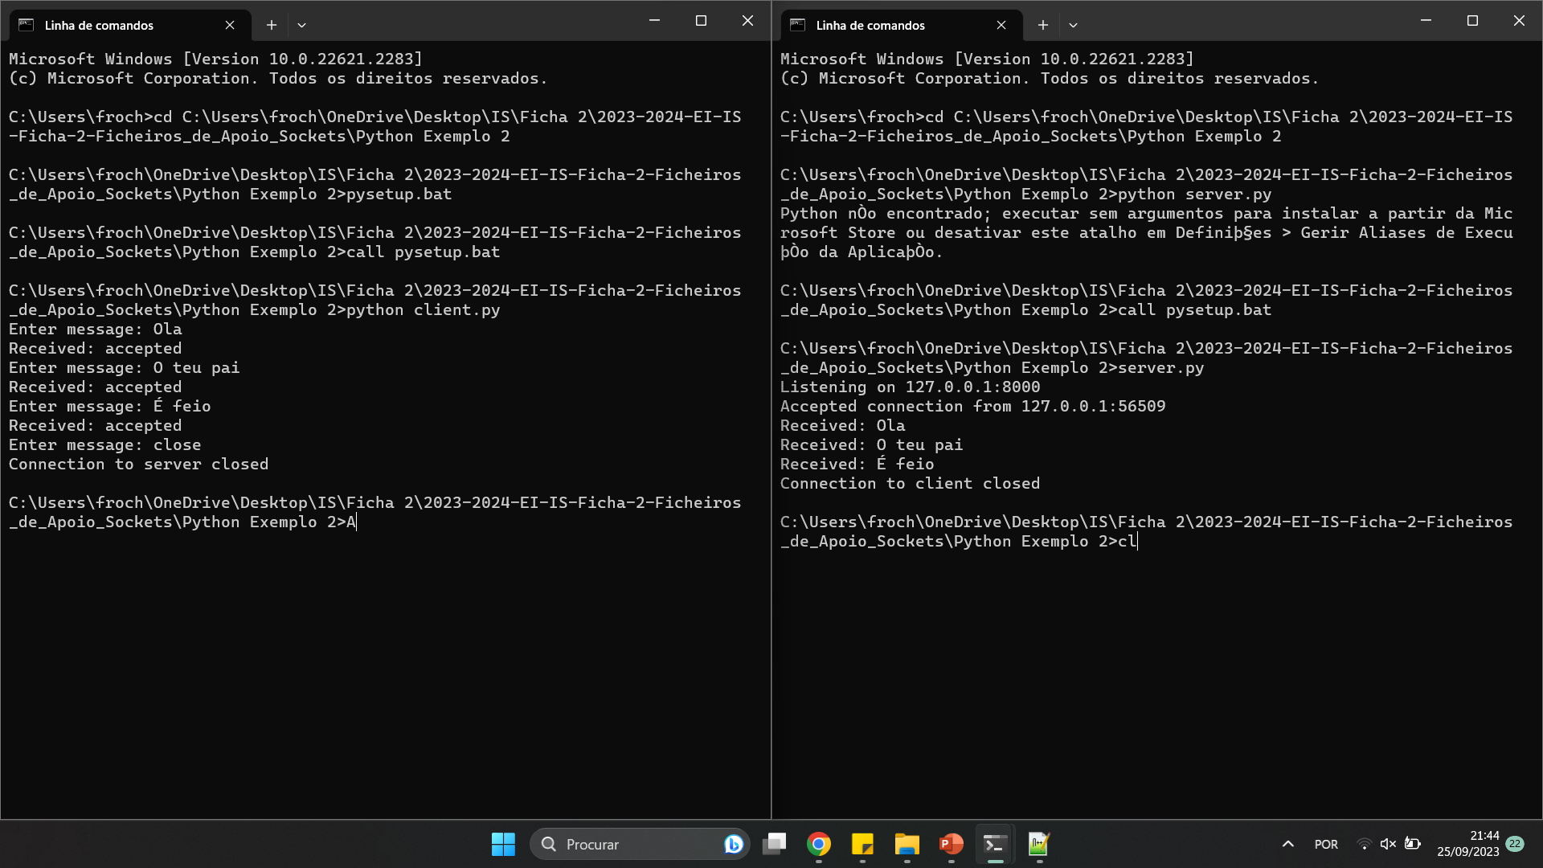
INTEGRAÇÃO DE SISTEMAS – TRABALHO PRÁTICO N.º 1
- Implementação de Exemplo de Sockets em Python
■ A Complete Guide to Socket Programming in Python
Degree IN Informatics engineering
Resultado:
@Fernando Rocha 22065 | Unidade Curricular: INTEGRAÇÃO DE SISTEMAS – Ano Letivo 2023/2024 – Trabalho Prático 1
- 9 -

Slide 10
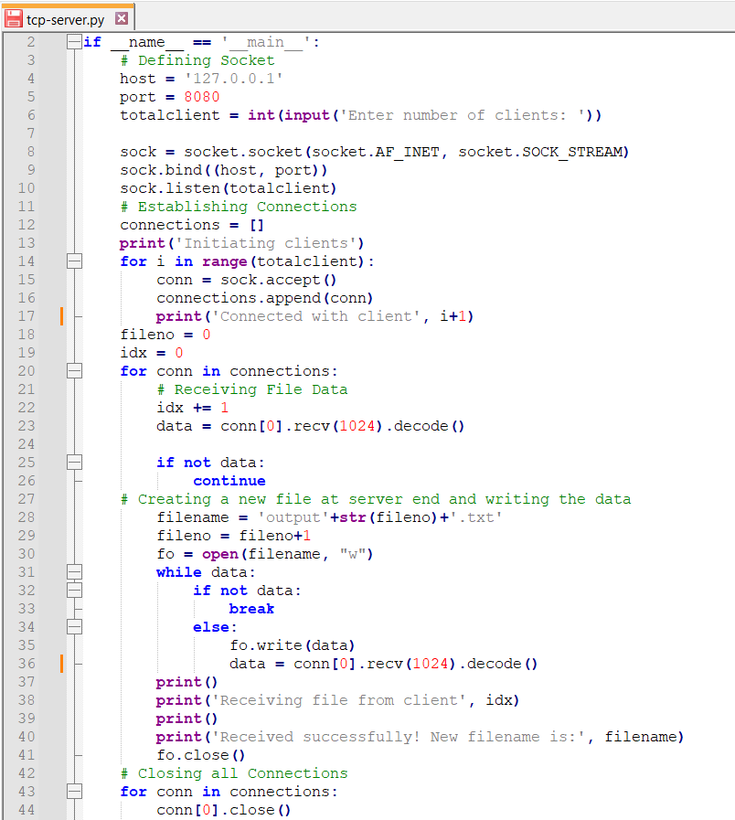
INTEGRAÇÃO DE SISTEMAS – TRABALHO PRÁTICO N.º 1
- Implementação de Exemplo de Sockets em Python
File Transfer using TCP Socket in Python
Degree IN Informatics engineering
Registo de Evidências:
Dar set do path do python no pysetup.bat, para posteriormente o script saber a diretoria do comando python
Correr o script tcp-server.py
@Fernando Rocha 22065 | Unidade Curricular: INTEGRAÇÃO DE SISTEMAS – Ano Letivo 2023/2024 – Trabalho Prático 1
- 10 -

Slide 11
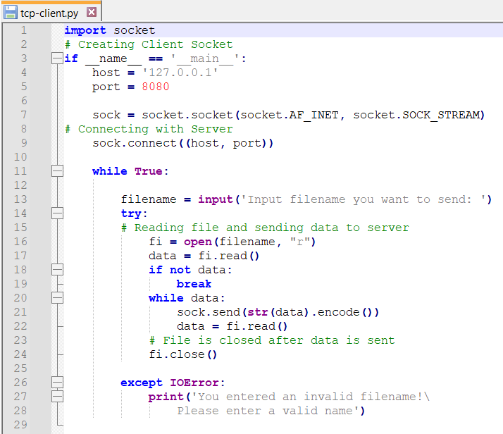
INTEGRAÇÃO DE SISTEMAS – TRABALHO PRÁTICO N.º 1
- Implementação de Exemplo de Sockets em Python
File Transfer using TCP Socket in Python
Degree IN Informatics engineering
Registo de Evidências:
3. Correr o script tcp-client.py
@Fernando Rocha 22065 | Unidade Curricular: INTEGRAÇÃO DE SISTEMAS – Ano Letivo 2023/2024 – Trabalho Prático 1
- 11 -

Slide 12

INTEGRAÇÃO DE SISTEMAS – TRABALHO PRÁTICO N.º 1
- Implementação de Exemplo de Sockets em Python
File Transfer using TCP Socket in Python
Degree IN Informatics engineering
Registo de Evidências:
4. Criar 2 ficheiros.txt para enviar
@Fernando Rocha 22065 | Unidade Curricular: INTEGRAÇÃO DE SISTEMAS – Ano Letivo 2023/2024 – Trabalho Prático 1
- 12 -

Slide 13
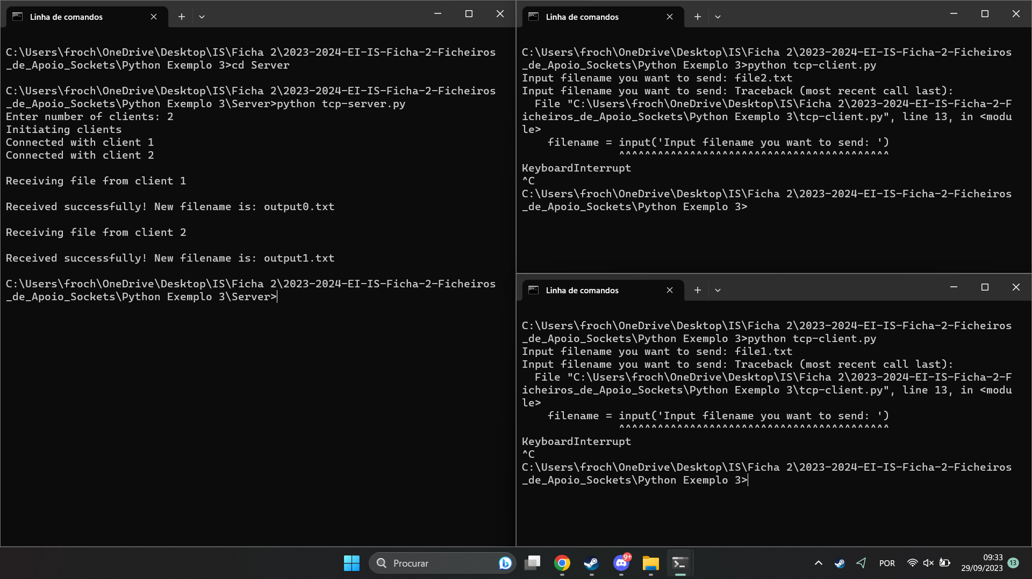
INTEGRAÇÃO DE SISTEMAS – TRABALHO PRÁTICO N.º 1
- Implementação de Exemplo de Sockets em Python
File Transfer using TCP Socket in Python
Degree IN Informatics engineering
Resultado:
@Fernando Rocha 22065 | Unidade Curricular: INTEGRAÇÃO DE SISTEMAS – Ano Letivo 2023/2024 – Trabalho Prático 1
- 13 -

Slide 14
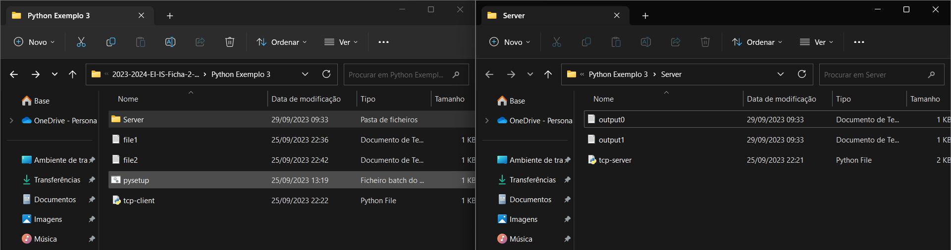


INTEGRAÇÃO DE SISTEMAS – TRABALHO PRÁTICO N.º 1
- Implementação de Exemplo de Sockets em Python
File Transfer using TCP Socket in Python
Degree IN Informatics engineering
Resultado:
@Fernando Rocha 22065 | Unidade Curricular: INTEGRAÇÃO DE SISTEMAS – Ano Letivo 2023/2024 – Trabalho Prático 1
- 14 -

Slide 15


INTEGRAÇÃO DE SISTEMAS – TRABALHO PRÁTICO N.º 1
- Implementação de Exemplo de Sockets em Python
Implementação Final
Degree IN Informatics engineering
Registo de Evidências: (devido ao código extenso, o mesmo segue-se em anexo)
Features:
Avisos em tempo real de quem se conecta ao chat (utilizando a cor verde)
Avisos em tempo real de quem se desconecta do chat (utilizando a cor vermelha)
Comando (exit) para sair do chat
Comando (listusers) para mostrar quem os utilizadores atualmente conectados
Comando (timestamps) para desabilitar / abilitar a hora em que a mensagem foi enviada.
Comando (help) que lista os comandos existentes em caso de dúvida
@Fernando Rocha 22065 | Unidade Curricular: INTEGRAÇÃO DE SISTEMAS – Ano Letivo 2023/2024 – Trabalho Prático 1
- 15 -

Slide 16
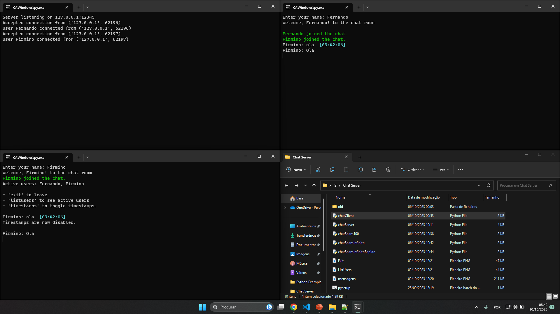
INTEGRAÇÃO DE SISTEMAS – TRABALHO PRÁTICO N.º 1
- Implementação de Exemplo de Sockets em Python
Implementação Final
Degree IN Informatics engineering
Registo de Evidências:
@Fernando Rocha 22065 | Unidade Curricular: INTEGRAÇÃO DE SISTEMAS – Ano Letivo 2023/2024 – Trabalho Prático 1
- 16 -

Slide 17

INTEGRAÇÃO DE SISTEMAS – TRABALHO PRÁTICO N.º 1
- Implementação de Exemplo de Sockets em Python
Implementação Final – Overload do socket
Degree IN Informatics engineering
Registo de Evidências:
Caso a quantidade de informação transmitida seja demasiada, a informação apresentada poderá aparecer desorganizada.
Para este exemplo utilizarei 2 scripts de clientes, mas que irão gerar informação automaticamente a uma velocidade elevada.
No total haverá 4 clientes, 3 a enviar 10 msg/s e 1 a enviar 20msg/s.
@Fernando Rocha 22065 | Unidade Curricular: INTEGRAÇÃO DE SISTEMAS – Ano Letivo 2023/2024 – Trabalho Prático 1
- 17 -

Slide 18
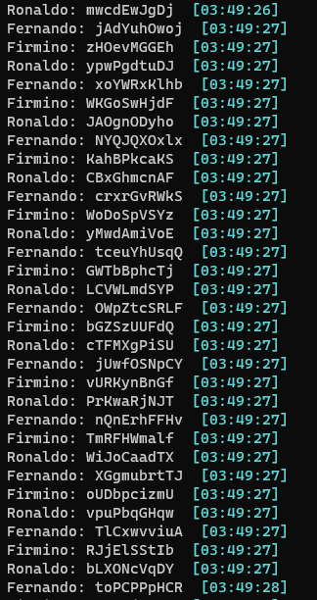
INTEGRAÇÃO DE SISTEMAS – TRABALHO PRÁTICO N.º 1
- Implementação de Exemplo de Sockets em Python
Implementação Final – Overload do socket
Degree IN Informatics engineering
Registo de Evidências:
Enquanto apenas há os 3 clientes de 10msg/s os sockets aparentam-se estáveis e é possível verificar que no segundo [03:49:27] foram enviadas exatamente 30 mensagens.
Podemos concluir que nenhuma informação se perdeu ou desorganizou.
30 mensagens
@Fernando Rocha 22065 | Unidade Curricular: INTEGRAÇÃO DE SISTEMAS – Ano Letivo 2023/2024 – Trabalho Prático 1
- 18 -

Slide 19
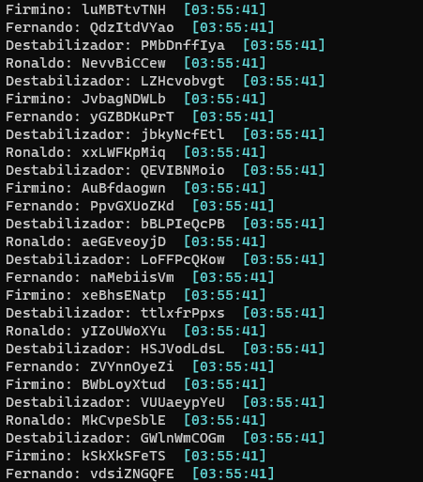
INTEGRAÇÃO DE SISTEMAS – TRABALHO PRÁTICO N.º 1
- Implementação de Exemplo de Sockets em Python
Implementação Final – Overload do socket
Degree IN Informatics engineering
Registo de Evidências:
No momento em que se juntou o utilizador que adicionou mais 20msg/s às atuais 30msg/s, verificou-se uma instabilidade na eficiência.
Podemos reparar que inicialmente seria sempre uma sequência de “Firmino” > “Fernando” > “Ronaldo”, mas a certo ponto a ordem muda devido à sobrecarga de mensagens enviadas pelo novo cliente “Destabilizador”.
@Fernando Rocha 22065 | Unidade Curricular: INTEGRAÇÃO DE SISTEMAS – Ano Letivo 2023/2024 – Trabalho Prático 1
- 19 -

Slide 20
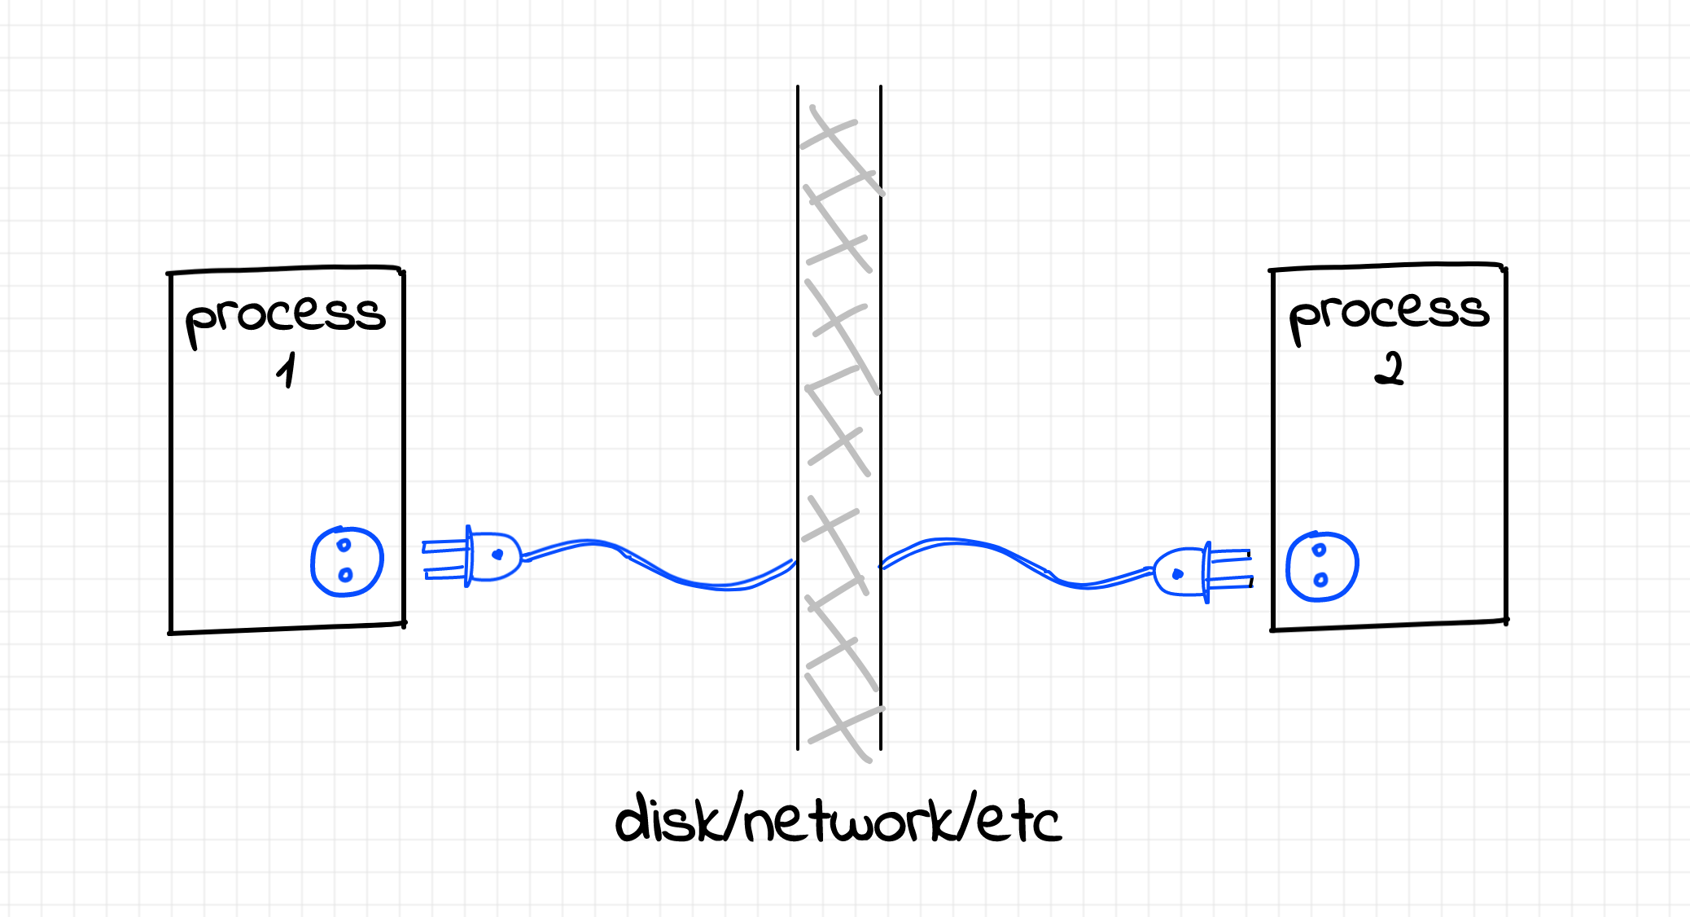
INTEGRAÇÃO DE SISTEMAS – TRABALHO PRÁTICO N.º 1
- Implementação de Exemplo de Sockets em Python
Conclusão
Degree IN Informatics engineering
Através de três exemplos práticos, demonstrou-se como criar conexões de rede, comunicar informações entre dois dispositivos e até mesmo realizar a transferência de arquivos utilizando o protocolo TCP.
Com o que aprendi nesses 3 exemplos e após implementar a minha própria versão, foi possível verificar os limites dos sockets, quando não é implementado por exemplo, um sistema de FIFO (First In First out).
@Fernando Rocha 22065 | Unidade Curricular: INTEGRAÇÃO DE SISTEMAS – Ano Letivo 2023/2024 – Trabalho Prático 1
- 20 -

Slide 21
INTEGRAÇÃO DE SISTEMAS – TRABALHO PRÁTICO N.º 1
- Implementação de Exemplo de Sockets em Python
■ 6. Bibliografia e Referências Web
Degree IN Informatics engineering
■ Python Socket Programming - Server, Client Example: https://www.digitalocean.com/community/tutorials/python-socket-programming-server-client
■ A Complete Guide to Socket Programming in Python:
https://www.datacamp.com/tutorial/a-complete-guide-to-socket-programming-in-python
■ File Transfer using TCP Socket in Python:
https://www.geeksforgeeks.org/file-transfer-using-tcp-socket-in-python/
@Fernando Rocha 22065 | Unidade Curricular: INTEGRAÇÃO DE SISTEMAS – Ano Letivo 2023/2024 – Trabalho Prático 1
- 21 -
Notes:
Tiago (acabar referencias)

Slide 22
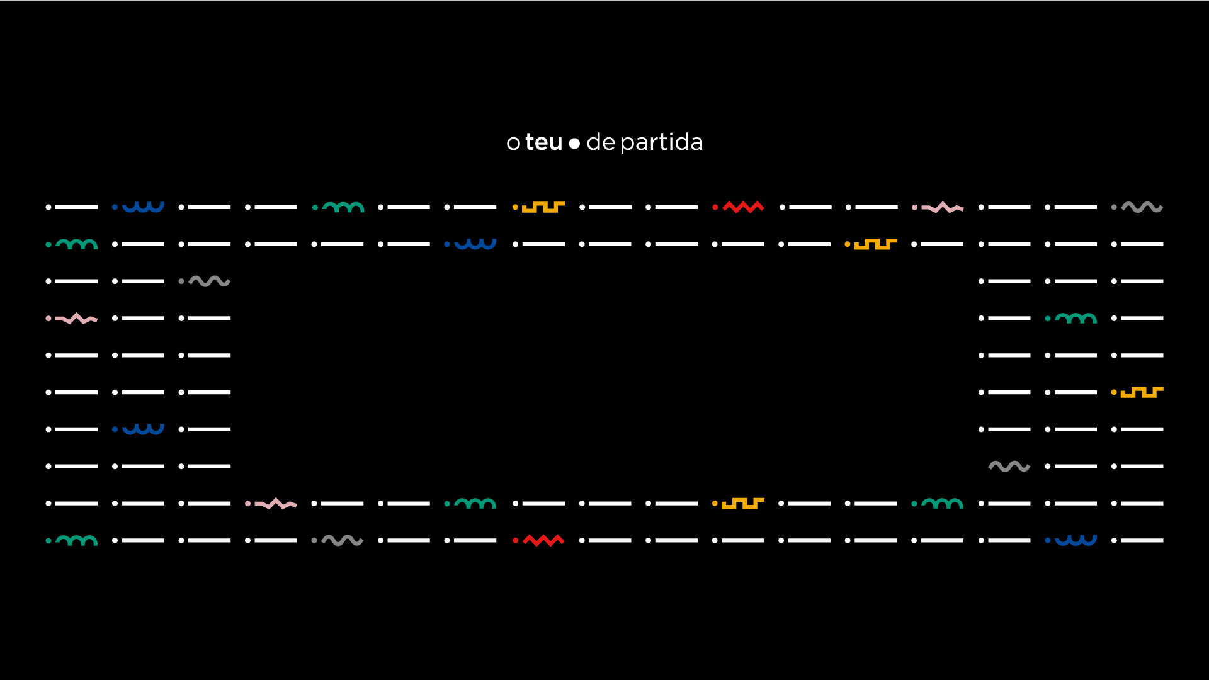
www.ipvc.pt

